Slide 1








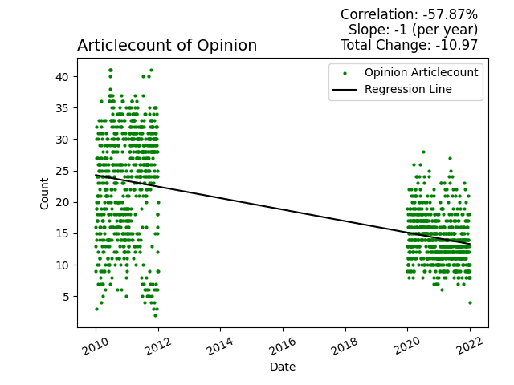
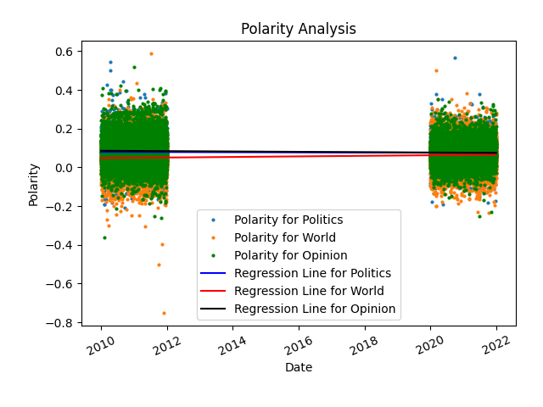
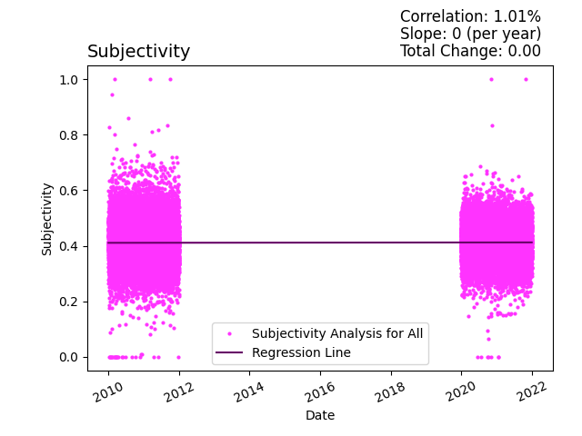
Wandel der Worte
Langzeitdatenanalyse journalistischer Perspektiven
Levi Blumenwitz
Fragestellung❓
Ziel🎯
📰 Wie haben sich Medieninhalte über die letzten Jahre verändert?
⚖️ Ist der Journalismus objektiver oder subjektiver geworden?
📈 Gibt es Trends in der Artikelanzahl/länge?
🔍 Analyse von „The New York Times” und „The Guardian“ von 2010 – 2011 und 2020 - 2021
📊 Untersuchung von Objektivität, Polarisierung, Anzahl und Länge der Artikel
🔎Identifikation von langfristigen Trends im Journalismus
📢 Vergleich der Berichterstattung in verschiedenen gesellschaftlichen und politischen Kontexten
Methodik 🛠️
💻 Datenbeschaffung:
🌐 Web Scraping mit Python, Selenium,
BeautifulSoup
🔗 Nutzung der APIs beider Zeitungen
📊 Analyse:
🤖 Sentimentanalyse mit TextBlob
📉 Berechnung von Subjektivität & Polarisation
💾Speicherung und Visualisierung mit SQLite, Plotly, Streamlit
Ergebnisse 🏆
Interpretation
<<<<<<<
📉 Artikellänge:
Guardian ca. 800 Wörter pro Artikel
NY Times ca. 1100 Wörter pro Artikel keine signifikanten Veränderungen
📊Polarisation:
konstanter Durchschnittswert von 0,1
keine negative oder positive Tendenz erkennbar
⚖️ Subjektivität:
Opinion-Artikel → subjektiv World-Artikel → konstant objektiv
Politics-Artikel → zunehmend objektiv
🔢Artikelanzahl:
Guardian-Artikelanzahl ist gesunken
New-York-Times-Artikelanzahl der Rubrik Politics gestiegen
Kein Einfluss von sozialen Medien oder dem Trend zu kürzeren Texten erkennbar.
Beide Zeitungen zeigen eine ähnliche Entwicklung, was auf vergleichbare journalistische Standards hindeutet.
Spricht für eine weiterhin neutrale Berichterstattung.
Mögliche Gründe: geänderte redaktionelle Schwerpunkte oder eine veränderte Nachrichtenlage.
Direkte Zitate
Literatur
Wuellen
Arbeitswelt – Melanie Mestl – Schuljahr 24/25

